Slide 1


Slide 2
Git 의 정의 및 개념
Git Bash에서 명령어 사용법
add, commit, branch, switch, push, pull, fetch 등
GitHub 활용법
Notes:
- 형상 관리 도구: 버전 관리 시스템
- 버전 관리 시스템: 파일의 변동 사항을 파악하여 버전을 기록
- 원하는 버전으로 돌아갈 수 있는 기능
- 꼭 문서 파일에 국한 된 것은 아님
- 분산형 관리 시스템: 파일을 서버에 몰아 두는 것이 아니라 로컬(각자의 PC)에 위치시키고 서버로 통합하는 형태
- 서버에 문제가 생겨도 로컬에서 작업을 이어하는 것이 가능
병렬 작업: 브랜치(가지 뻗기)를 활용하여 하나의 문서를 동시에 작성 가능
https://joone.net/2022/10/02/47-git/

Slide 3
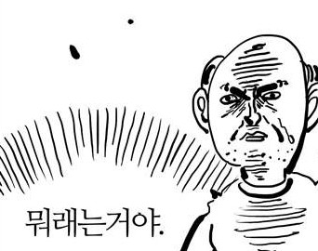
리눅스 개발자, 리누스 토발즈가 리눅스 버전 관리를 위해 개발
형상 관리 도구 (Configuration Management Tool)
분산형 관리 시스템
병렬 작업
Notes:
- 형상 관리 도구: 버전 관리 시스템
- 버전 관리 시스템: 파일의 변동 사항을 파악하여 버전을 기록
- 원하는 버전으로 돌아갈 수 있는 기능
- 꼭 문서 파일에 국한 된 것은 아님
- 분산형 관리 시스템: 파일을 서버에 몰아 두는 것이 아니라 로컬(각자의 PC)에 위치시키고 서버로 통합하는 형태
- 서버에 문제가 생겨도 로컬에서 작업을 이어하는 것이 가능
병렬 작업: 브랜치(가지 뻗기)를 활용하여 하나의 문서를 동시에 작성 가능
https://joone.net/2022/10/02/47-git/

Slide 4

보통의 파일 관리
> 파일 복사, 덮어쓰기, 다른 이름으로 저장 등
Ver.1
Ver.2
Ver.3
Ver.4
덮어쓰기
복사
다른 이름으로 저장
memo.txt
memo.txt
memo(1).txt
memo123.txt
최종의.. 최종의..최종의.. 진짜 최종 제발 최종

Slide 5
형상 관리 도구 (Configuration Management Tool)
≈ 버전 관리 시스템(Version Control System)
Ver.1
Ver.2
Ver.3
Ver.4
수정
수정
수정
memo.txt
memo.txt
memo.txt
memo.txt
> 전체 파일을 복사하는 것이 아니라 수정된 내용을 기록

Slide 6
형상 관리 도구 (Configuration Management Tool)
≈ 버전 관리 시스템(Version Control System)
Ver.1
Ver.2
Ver.3
Ver.4
수정
수정
수정
memo.txt
memo.txt
memo.txt
memo.txt
복원 가능
Notes:
Git 사용 이유?
소스 코드의 변경 이력을 쉽게 확인
특정 시점에 저장된 버전과 비교하거나 특정 시점으로 돌아가기 위해

Slide 7





분산형 관리 시스템 / 병렬 작업
Notes:
왼쪽 : 중앙 집중형 관리 시스템
하나의 중앙 서버(DB)에 여러 사용자가 연결된 구조.
모든 작업이 중앙 서버를 통해 이루어지므로, 서버에 문제가 발생하면 아무도 작업을 진행할 수 없다.
오른쪽 : 분산형 관리 시스템
각 사용자가 로컬(자기PC)에서 작업을 수행할 수 있으며, 변경 사항을 중앙 서버와 동기화하는 구조.
중앙 서버에 문제가 생기더라도, 각각의 사용자들은 자기 PC 에서 작업을 계속할 수 있다.
네트워크 장애나 서버 문제에도 개별적인 작업이 가능하므로, 가용성이 높고 유연한 협업이 가능하다.

Slide 8

분산형 관리 시스템 / 병렬 작업
Notes:
SVN(Subvision)을 사용하다가 대부분 git으로 넘어온 상황

Slide 9
Git 설치하기

Slide 10
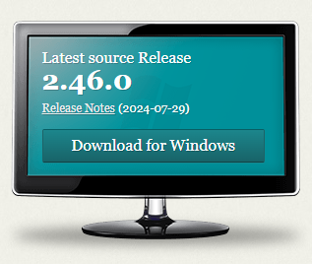
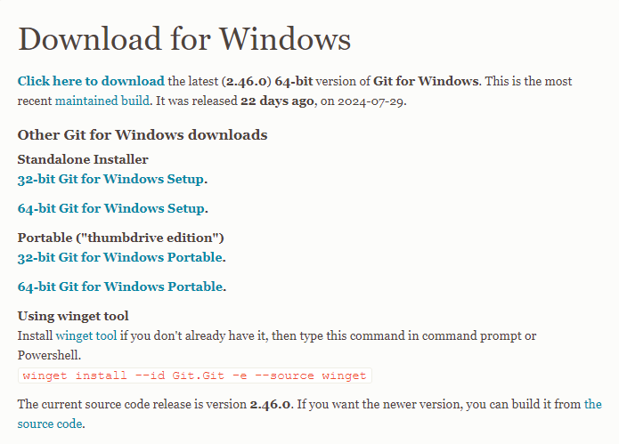
Git 설치하기 (window)
https://git-scm.com/

Slide 11
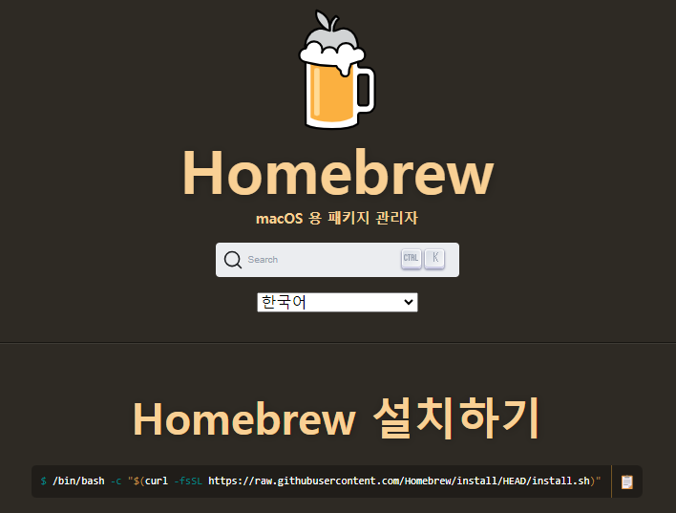
Git 설치하기 (mac)
https://brew.sh/ko/
터미널에서 실행하여 설치
Homebrew설치 후 명령어 brew install git 입력

Slide 12

Git 설치확인
설치 확인
(window) cmd 실행
(mac) 터미널 실행
git --version

Slide 13
폴더 구조 이해
Notes:
직접적으로 Git을 다뤄보기 전에 알아야 할 것

Slide 14
폴더 구조의 이해
트리구조
자료구조에서 사용하는 용어로 계층적 관계를 나타나는데 사용하는 비선형 자료구조
=> 우리는 자료구조를 하려는게 아닙니다!
루트
앞으로 개발을 진행하면서 폴더 구조에 대한 이해를 돕기 위한 형태
루트가 프로젝트 소스코드를 담기 위한 최상위 폴더
루트 폴더 하나가 프로젝트단위
노드
노드
Notes:
자료구조는 컴퓨터공학의 용어로 코드을 어떻게 해야 효과적으로 만들것 인가에 대한 수학적 내용

Slide 15
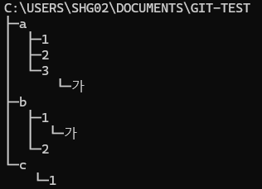
폴더 구조의 이해
프로젝트에서 폴더 구조는 매우 중요
루트가 되는 폴더는 Git 저장소와 연결됨
현재 작업하는 파일의 폴더가 어디인지 꼭 확인하는 버릇이 필요
프로젝트 폴더 구조 예시
루트 폴더: git-test
하위 폴더: a, b, c
a 하위 폴더 : 1, 2, 3
b 하위 폴더 : 1, 2
c 하위 폴더 : 1
a > 3 하위 폴더 : 가
b > 1 하위 폴더 : 가

Slide 16
폴더 구조 확인하기
(window) cmd 또는 git bash 실행
(mac) 터미널 실행
폴더 구조 확인 명령어(구조를 볼 폴더의 부모 폴더에서)
tree 폴더명
명령어 실행이 안된다면?
(mac) brew install tree
(window) https://gnuwin32.sourceforge.net/packages/tree.htm 접속
중간 Download의 Binaries에 zip 파일 다운
압축해제하면 bin폴더 안에 tree.exe가 존재
C:\Program Files\Git\usr\bin에 tree.exe파일을 옮겨 넣어 줌
Notes:
Tree: 디렉터리와 파일을 트리 구조로 시각적으로 보여주는 유틸리티.
기본적으로 git bash 에서는 파일까지 포함해서 출력해줌.
디렉토리 구조만 보고 싶을 때,
Tree –d
Tree : 기본 디렉토리 구조만 출력
Tree /f : 파일까지 포함해서 출력

Slide 17
GUI & CLI

Slide 18
GUI
GUI란?
Graphical User Interface의 약자.
그래픽 사용자 인터페이스로, 사용자가 아이콘, 버튼, 메뉴, 창 등 시각적 요소를 마우스나 터치로 조작하여 컴퓨터와 상호작용하는 방식.
Ex) 파일 복사 → 마우스로 파일을 클릭 → 우클릭 → “복사” → 다른 폴더에 가서 “붙여넣기”
직관적이고 쉬움.

Slide 19
CLI
CLI란?
CLI는 Command Line Interface의 약자로 터미널 창에서 텍스트 기반으로 명령어를 입력하여 컴퓨터와 상호작용하는 방식을 말함.
CLI를 사용하는 것이 처음에는 어려울 수 있음
이 어려운 것을 해결하기 위해 GUI(Graphic User Interface)형태의 프로그램도 존재
예) 소스트리
하지만 작업속도와 Git의 모든 기능을 사용하기 위해서는 CLI를 사용하는 것이 좋음
CLI에 먼저 익숙해 진 후 GUI를 사용해도 무관

Slide 20
CLI 명령어
(window) git bash 실행
(mac) 터미널 실행
코드를 저장할 루트 폴더를 생성(루트 폴더와 원격저장소가 연결)
자주 사용하는 명령어
pwd (print working directory) : 현재 나의 위치 출력
ls (list) : 현재 위치 폴더에 있는 모든 파일/폴더 검색
ls -l (long) : 상세 정보까지 보기
ls –a (all) : 숨김파일도 보기
clear : 터미널 화면을 깨끗하게 지움.
mkdir (make directory) : 새 폴더 만들기
touch : 새 파일 만들기.
Notes:
터미널 명령어 입력시 띄어쓰기 주의!!!
숨김폴더/파일이란? .으로 시작하며 시스템에는 존재하나 기본적으로는 나타나지 않는 폴더/파일

Slide 21
CLI 명령어
cd (change directory) : 폴더 위치 변경 (다른 폴더로 이동)
. → 현재 폴더를 의미. (자기 자신) ex) ./파일명 → 현재 위치의 파일 실행
.. → 현재 폴더의 바로 위 폴더 (부모 디렉토리) ex) cd .. → 한 단계 상위 폴더로 이동
~ (틸드) → 현재 로그인한 사용자의 홈 디렉토리를 의미. (home)
* 파일, 폴더, 이름 지을 때 주의할 점.
공백(space bar) 대신에 언더스코어(_) 혹은 하이픈(-)을 사용해서 단어 조합.
한글 제발 쓰지 마세요! 영어, 대소문자를 사용하고 숫자도 상관없음.
Notes:
터미널 명령어 입력시 띄어쓰기 주의!!!

Slide 22
Git Bash 리눅스 명령어 연습하기!
Git Bash를 처음 켰을 때 위치가 어디인지 찾아보기 (dir)
윈도우 상에서 바탕화면에 MyRepo 폴더 생성하기
Git Bash에서 cd를 사용하여 MyRepo 폴더로 이동하기
Git Bash에서 복사 & 붙여넣기는 마우스 우클릭을 이용
또는 Ctrl + Insert (복사), Shift + Insert (붙여넣기) 사용
- MyRepo 폴더 안에 file1.txt, file2.txt 라는 빈 파일 만들기.
Notes:
GitBash 명령어만 이용해서 진행해보기
windows 기본 터미널 : CMD, PowerShell)
windows 명령어 체계
시스템 관리 목적
Git Bash
리눅스 명령어 체계
git 사용
명령어 체계 차이로 명령어가 동작하는 방법이 조금씩 다름.

Slide 23
원격저장소

Slide 24
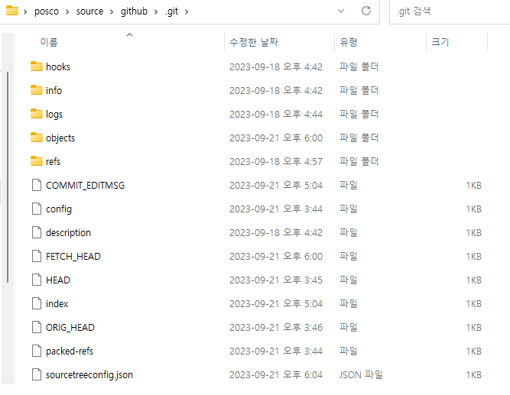
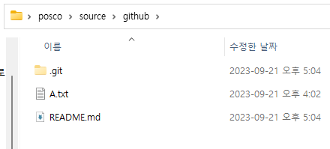
레포지토리 (Repository, Repo.)
Git에 의해 관찰되고 있는 폴더
즉, Git으로 버전 관리되고 있는 코드 저장소 전체를 의미.
Notes:
급작스럽지만 미리 용어 설명을
레포지토리는 레포지토리임.
로컬에 있으면 로컬 저장소
서버에 있으면 원격 저장소

Slide 25
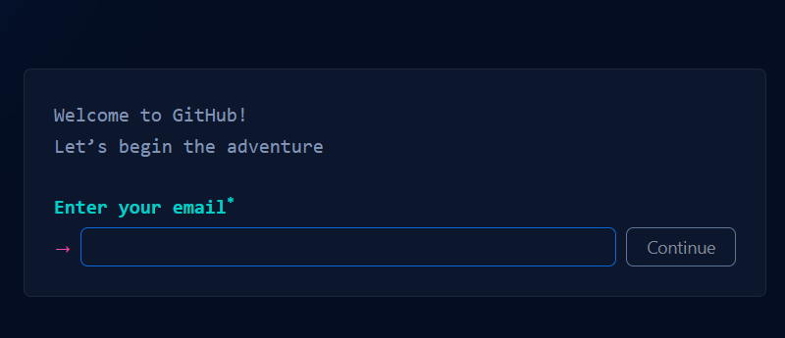
그러므로! GitHub 회원가입!
https://github.com/
회원가입에 사용한 이메일과 닉네임을 꼭 적어두기! 나중에 필요해요~!👀
Notes:
github = 원격저장소!

Slide 26
Git 설정
(window) cmd 또는 git bash 실행
(mac) 터미널 실행
설정확인 : git config --global --list
이름등록 : git config --global user.name "프로필 이름"
예) git config --global user.name "codingon"
메일등록 : git config --global user.email "이메일 주소"
예) git config --global user.email "cogingon@gmail.com"
예외) default 브랜치가 main이 아니라면
git config --global init.defaultBranch main
Notes:
github에 가입한 정보를 입력
브랜치가 무엇인지는 추후 설명. 지금은 그런게 존재한다 정도만 알고 계시면 됨
Q) 왜 Git의 기본 브랜치를 꼭 main으로 바꿔야하나요? (나중에 git init하면 더 알게됨!)
기본브랜치가 예전에는 “master”이였음.
master라는 단어가 일부 문화권에서 차별적인 의미로 해석 가능.
많은 기업들이 중립적 단어인 main으로 전환함.
github은 2020년 부터 기본 브랜치를 main으로 자동생성
충돌방지하기 위해 바꿈
→ 이걸 한 번만 설정해두면, git init할 때마다 자동으로 main 브랜치가 생성됩니다. 👌

Slide 27
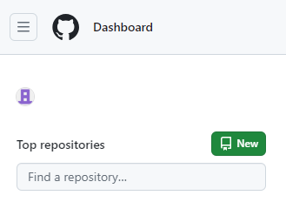
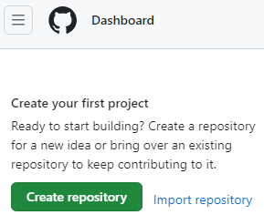
레포지토리 생성
메인화면에서
나의 저장소 리스트 화면에서

Slide 28
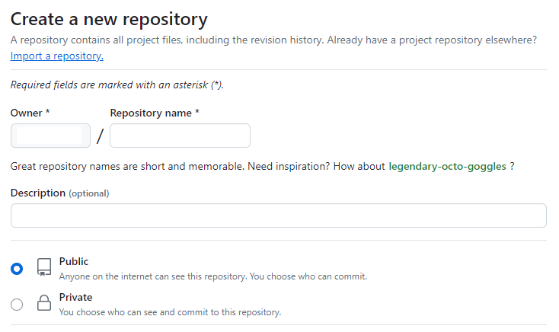

레포지토리 생성
저장소 영문명
원하는 저장 방식을 선택
Notes:
echo "# 프로젝트명" >> README.md
간단한 README 파일 생성
git init
현재 폴더를 Git 저장소로 초기화 = 현재 폴더를 Git이 추적할 수 있는 저장소로 바꾸는 명령어.
git add README.md
README.md 파일을 스테이징
git commit -m "first commit“
첫 커밋 생성
git branch -M main
브랜치 이름을 main으로 변경
git remote add origin [URL]GitHub
원격 저장소와 연결
git push -u origin main
원격 저장소로 코드 업로드 (브랜치 추적까지 설정)

Slide 29
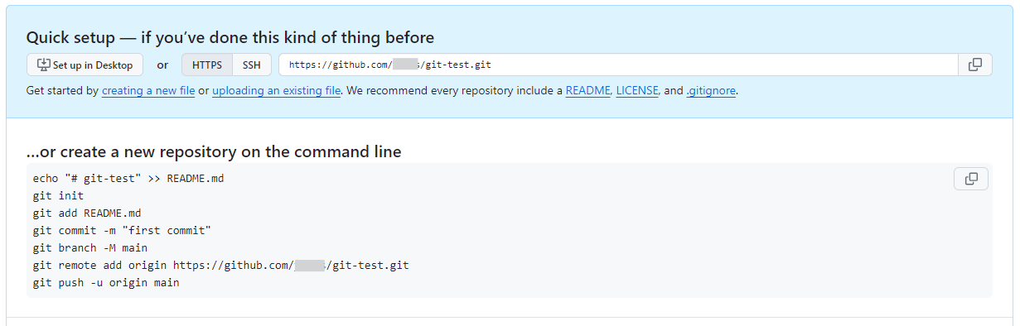
원격저장소와 내 폴더 연결
ctrl + v 복사

Slide 30

원격저장소와 내 폴더 연결
(window) git bash 실행
(mac) 터미널 실행
위에서 만든 프로젝트 루트 폴더로 이동
예) cd MyRepo
Git 과 연결(명령어 차례대로 입력)
git init
git remote add origin https://github.com/이름/저장소명.git
Notes:
윈도우 git에서 붙여넣기는 shift + insert
루트폴더에서 하는게 매우중요
프로젝트 진행하다보면 루트폴더의 하위폴더에 또 깃으로 연결하는 분이계신데
이때 루트폴더는 깃에 올라가지 않음

Slide 31
명령어 살펴보기
git init
Git 로컬저장소가 생성됨
main 브랜치 생성
해당 명령어 실행 후 폴더에 .git 폴더가 숨김폴더로 생성됨
숨김 폴더 확인하기
(window) 탐색기에서 보기 -> 표시 -> 숨김항목 체크
(mac) Finder에서 Cmd + Shift + .
git remote add origin https://github.com/이름/저장소명.git
위 초기화된 .git폴더에 원격저장소 연결
원격저장소를 변경하고 싶으면 위 숨김폴더인 .git폴더 삭제 후 다시 git init과 git remote add origin 저장소 주소.git을 입력하면 됨
정상적으로 연결이 되었다면 폴더명 뒤에 main이 보여짐

Slide 32
원격저장소에 올리기

Slide 33
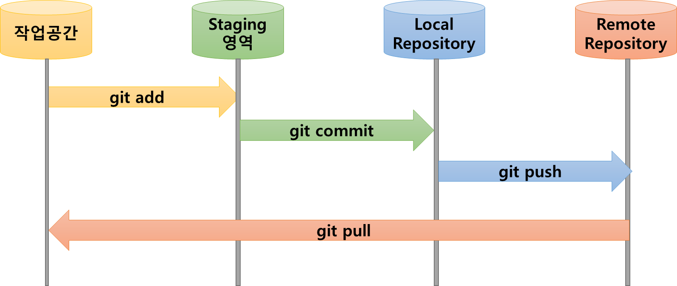




PC 저장소 (Repository)
온라인(GitHub) 저장소
Notes:
레포지토리는 레포지토리임.
로컬에 있으면 로컬 저장소
서버에 있으면 원격 저장소
PC 저장소 (local) = 내 컴퓨터 안에서 이루어지는 Git 작업 공간
온라인 저장소 (Remote) = Github와 같은 원격 저장소(서버)에 있는 Git 공간.
작업 공간 = 실제로 내가 코딩하고 있는 폴더
staging 영역 = Git이 “어떤 파일을 다음 커밋에 포함시킬지 준비해두는 중간 장소” ➔ 단순히 모든 파일을 한 번에 커밋하지 않고, 선택적으로 원하는 파일만 골라서 커밋할 수 있도록 하기 위해.
commit : Staging에 있는 파일들을 로컬저장소에 기록하는 과정 ==> 이때 git은 실제로 버전 이력을 남김.
push : 원격저장소에 업로드 하는 단게
pull : 다른 사람이 올린 변경사항이나 내가 작성한 변경된 사항들을 내 로컬 저장소로 다시 불러오기 + 병합 하는 과정.

Slide 34
코드를 왜 올려?
코드 백업 : 작업한 코드를 안전하게 저장
협업 용이 : 팀원들과 쉽게 코드를 공유하고 함께 작업 가능
버전 관리 : 코드 변경 이력을 남겨 언제든지 이전 버전으로 되돌리기 가능
충돌 방지 : 팀원들과 작업할 때 변경 사항을 병합하여 코드가 중복되거나 누락되는 현상(충돌)을 방지 할 수 있음
문제 해결 용이 : 문제 발생시 코드 버전 이력을 확인하여 변경 사항을 추적
Notes:
실무에 가면 “코드 000브랜치에 푸쉬하세요” 라고 합니다.

Slide 35
원격저장소에 파일 올리기
Git 원격저장소로 올리기 위해서는 커밋을 해야함
커밋이란 버전을 뜻함. 한번 커밋하면 하나의 버전이 생성됨
커밋 순서(하나라도 빼놓고 진행하면 안됩니다)
커밋할 파일 추가
git add 파일명 or git add . ( . 은 한칸띄고! 폴더 전체라는 의미를 가짐)
ex) git add my.txt
커밋 메시지 작성
git commit –m "메시지 작성"
ex) git commit –m "first commit"
원격저장소의 브랜치로 파일 올리기
git push origin 브랜치명
ex) git push origin main
Notes:
만약 로그인 하라고 창이 뜨면 깃허브에 로그인 하면됩니다
쌍따옴표 말고 홑따옴표로 작성해도됨

Slide 36
(추가) Git 주요 명령어
스테이징의 작업 상태 확인
git status
add가 필요한 상태 = 붉은색 텍스트
add가 필요 없는 상태 = 초록색 텍스트
커밋 확인(최신순으로 나옴)
git log 또는 git log --oneline --all --graph
--oneline : 로그 한줄로 보기
--all : 모든 브랜치 로그 보기, 안쓰면 현재 브랜치
--graph : 그래프 형태로 보기
Notes:
add, commit, push, pull은 제외

Slide 37
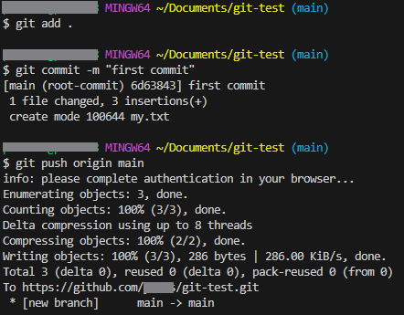
원격저장소에 파일 올리기
Git 원격저장소로 올리기 위해서는 커밋을 해야함
커밋이란 버전을 뜻함. 한번 커밋하면 하나의 버전이 생성됨
커밋 순서
커밋할 파일 추가(스테이징에 등록)
커밋 메시지 작성(로컬저장소에 저장)
원격저장소의 브랜치로 파일 올리기
Notes:
만약 로그인 하라고 창이 뜨면 깃허브에 로그인 하면됩니다.

Slide 38
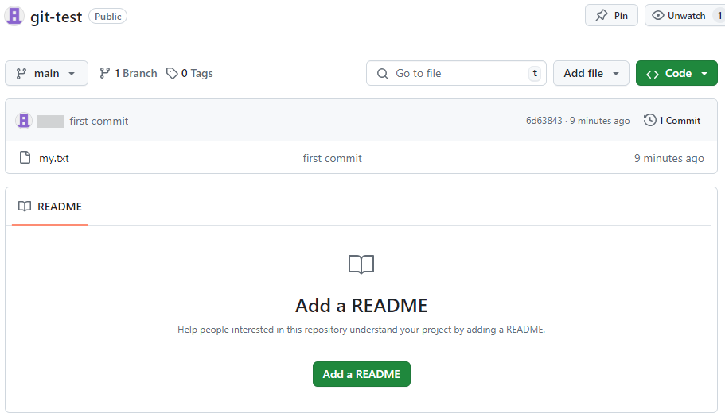
원격저장소에 파일 올리기
푸쉬 완료 후 github.com에 생성한 저장소로 이동
추가했었던 파일들
커밋했을때 작성한 메시지
커밋 메시지는 add 했을때의 스테이징에 올라간 파일에만 작성됨
Notes:
코드를 올릴 저장소 생성을 하고
앞으로 매일 수업 종료 후 코드는 본인 깃 저장소에 푸쉬하세요!!!
원격저장소는 마음껏 만들 수 있습니다

Slide 39
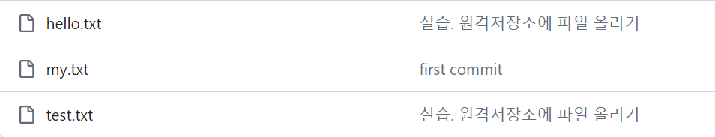
실습. 원격저장소에 파일 올리기
파일을 2개 더 생성하기 hello.txt, test.txt
신규 생성한 파일에 텍스트로 글을 작성
위 생성된 모든 파일을 원격저장소로 올려보세요
실습 완료시 github에 올라간 화면 예시

Slide 40
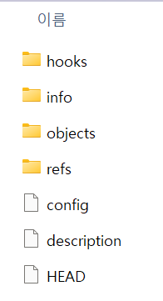
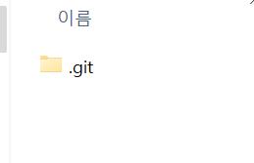
Git Repository (Local Repo)
Git 이 관리하는 폴더
레포지토리에 있는 파일들에 대한 내용 변화를 Git이 즉시 감지
Repository 생성
비어있는 폴더에서 마우스 우 클릭
Open Git Bash here 실행
git init -> 엔터
Notes:
touch로 gitignore 만들어보기
그리고 폴더 만든 뒤 제외 시키고 보내보기 git branch -M main
-M은 강제로 브랜치 이름 변경 (기존 master → main)
git push -u origin main
git push -u origin master
-u = --set-upstream 옵션의 줄임말 → 이 브랜치와 원격 브랜치를 연결(tracking)해줘! 라는 뜻입니다.
push하면서 로컬의 main 브랜치가 원격 origin/main과 연결됨
그럼 "Tracking Branch(트래킹 브랜치)"가 뭐예요?
로컬 브랜치와 원격 브랜치를 연결해주는 관계
-u를 사용하면 이후엔 굳이 origin main 안 써도 됩니다.
✅ origin이란?
원격 저장소(Remote Repository)의 "별명(이름)"입니다.
Git에서 원격 저장소(예: GitHub에 있는 저장소)를 연결할 때 매번 긴 주소를 쓰기 불편하니까, 짧은 별명을 하나 붙여두는 것이에요.
✅ 그러면 origin은 뭘 의미하나요?
"이 GitHub 주소를 origin이라고 부르자" 라고 약속하는 거예요.
✅ 꼭 이름이 origin이어야 하나요?
❌ 아닙니다! 원한다면 다른 이름도 붙일 수 있습니다.
예:
git remote add github https://github.com/Damon0527/TestSF5th.git
git push github main
하지만 실무에서는 거의 다 origin을 쓰는 것이 관례이자 표준처럼 자리잡고 있어서 학생들에게도 기본은 origin으로 알려주는 것이 좋습니다.
✅ 확인하고 싶다면? git remote -v
→ 연결된 원격 저장소 목록과 별명(origin 등)을 확인할 수 있어요.
fetch GitHub에서 내 로컬로 가져오는 용도 (예: git pull)
push 내 로컬에서 GitHub로 올리는 용도 (예: git push)
보통은 두 주소가 같지만, Git은 fetch용 URL과 push용 URL을 따로 설정할 수 있는 기능을 지원합니다.

Slide 41
Commit Node
Commit 을 수행하면 Node 가 생성됨
각 Commit Node는 고유한 ID를 가짐
Ver.1
Ver.2
Ver.3
Ver.4
memo.txt
memo.txt
memo.txt
memo.txt
커밋
커밋
커밋
03d1a
a3b19
5ff31
53cd1

Slide 42
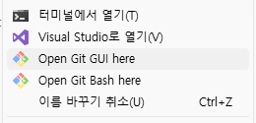
실습. Git 테스트
메모장에 “ABC”를 적고 Git 레포지토리에 txt 파일을 저장
레포지토리에서 “우클릭 -> Open Git Bash here” 기능으로 Repo. 경로상에 GitBash 열기
앞 페이지에서 학습한 명령어들을 사용하여 커밋 노드 생성
txt 파일을 다시 열어서 내용을 “DEF”로 바꾸고 또 커밋 노드 생성
커밋 내역을 확인하는 명령어를 사용하여 2번의 커밋 내역 확인
커밋 내역을 스크린샷으로 찍어서 슬랙에 댓글로 제출

Slide 43
Q & A
파일을 신규로 제작하고 push하게 되면 원격저장소에 파일이 업로드됨 만약 기존 파일에서 코드만 수정만 한다면?
다시 파일이 업로드 되는게 아닌 코드만 수정됨. 스냅샷 방식
폴더에 아무 파일도 존재하지 않는다면?
해당 폴더는 원격저장소에 업로드 되지 않음. 적어도 하나의 파일이 존재해야함
폴더가 올라가는게 아닌 파일이 올라가는 것이기 때문
중요한 정보가 담긴 파일도 Git 저장소에 올려도 되나요?
아니요! 절대 안됨!!!!!!!!!! .gitignore 파일을 만들어서 파일을 무시하게 해야함
Notes:
스냅샷은 데이터 전체를 복사하는 것이 아니라 특정 시점의 데이터 이미지를 생성하여 저장하는 방식
파일은 파일에 아무내용이 없어도 올라감

Slide 44
실수 사례
git init은 루트 폴더에서 해야하는데 폴더 구조를 생각하지 않아서 하위 폴더에서 또 git init을 하는 경우가 발생하여 루트폴더가 push가 안되는 사례
예)
꼭 파일이 생성되는 폴더의 위치를 잘 확인하고 작업을 진행!!!
git-test폴더(루트폴더)에서 git init 진행 후
하위 폴더가 많아지고 파일이 많아지게 되면서
하위 폴더인 a폴더에서 git init을 하여 또다른 원격저장소와 연결하는 경우가 있었음
이 경우 git-test폴더에서 push를 하게 되면 오류가 뜸
git은 .git의 내용으로 원격저장소를 찾게 되는데 git-test폴더의 안에 .git이 두개가 생기게 되면서 git은 어디로 저장되어야하는지 알 수 없게됨
Notes:
터미널 명령어 입력시 띄어쓰기 주의!!!

Slide 45
.gitignore
모든 파일이 전부 Git 원격저장소에 올릴 필요가 없음
특히 API key, DB 접속정보 등 외부에 노출하면 안되는 정보는 Git 원격저장소에 올리면 절대 안됨
올리면 안되는 파일들에 대한 정보를 담는 파일이 .gitignore 파일임
.gitignore 파일은 루트폴더가 있는 곳에 있어야함

Slide 46
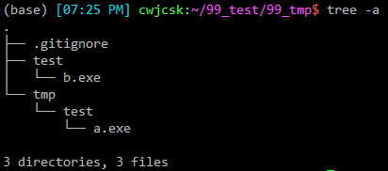
.gitignore
내용
*.txt : 확장자가 txt로 끝나는 파일 모두 무시
!text.txt : text.txt는 무시되지 않음
test/ : 루트 폴더내 하위 폴더중 이름이 test폴더의 파일들은 무시한다는 뜻(상대 경로)
/test : 루트 폴더내 test폴더를 무시(절대 경로) / 가 프로젝트 루트 기준으로 경로 지정
무시되는 파일 예시
test/ : b.exe, a.exe
/test : b.exe a.exe 무시되지 않음.
Notes:
touch로 gitignore 만들어보기
그리고 폴더 만든 뒤 제외 시키고 보내보기 git branch -M main
-M은 강제로 브랜치 이름 변경 (기존 master → main)
git push -u origin main
git push -u origin master
-u = --set-upstream 옵션의 줄임말 → 이 브랜치와 원격 브랜치를 연결(tracking)해줘! 라는 뜻입니다.
push하면서 로컬의 main 브랜치가 원격 origin/main과 연결됨
그럼 "Tracking Branch(트래킹 브랜치)"가 뭐예요?
로컬 브랜치와 원격 브랜치를 연결해주는 관계
-u를 사용하면 이후엔 굳이 origin main 안 써도 됩니다.
✅ origin이란?
원격 저장소(Remote Repository)의 "별명(이름)"입니다.
Git에서 원격 저장소(예: GitHub에 있는 저장소)를 연결할 때 매번 긴 주소를 쓰기 불편하니까, 짧은 별명을 하나 붙여두는 것이에요.
✅ 그러면 origin은 뭘 의미하나요?
"이 GitHub 주소를 origin이라고 부르자" 라고 약속하는 거예요.
✅ 꼭 이름이 origin이어야 하나요?
❌ 아닙니다! 원한다면 다른 이름도 붙일 수 있습니다.
예:
git remote add github https://github.com/Damon0527/TestSF5th.git
git push github main
하지만 실무에서는 거의 다 origin을 쓰는 것이 관례이자 표준처럼 자리잡고 있어서 학생들에게도 기본은 origin으로 알려주는 것이 좋습니다.
✅ 확인하고 싶다면? git remote -v
→ 연결된 원격 저장소 목록과 별명(origin 등)을 확인할 수 있어요.
fetch GitHub에서 내 로컬로 가져오는 용도 (예: git pull)
push 내 로컬에서 GitHub로 올리는 용도 (예: git push)
보통은 두 주소가 같지만, Git은 fetch용 URL과 push용 URL을 따로 설정할 수 있는 기능을 지원합니다.

Slide 47
원격저장소 내려받기

Slide 48
PC 저장소 (Repository)
온라인(GitHub) 저장소

Slide 49
코드를 왜 받아?
코드 복사 : 원격저장소에 있는 코드를 내 컴퓨터에 백업 가능
협업 용이 : 팀원들이 작업중인 코드를 내 컴퓨터에서 작업 가능
최신 상태 유지: 항상 최신 버전의 코드를 가져와서 최신 상태로 작업 가능
빠른 시작 : 기존 프로젝트를 바로 내 컴퓨터에서 실행하고 테스트 가능
프로젝트 설정 : 프로젝트 처음 설정 시 필요한 파일과 폴더 구조를 한번에 가져 올 수 있음
Notes:
실무에 가면 “000브랜치 풀하세요” 라고 합니다.

Slide 50
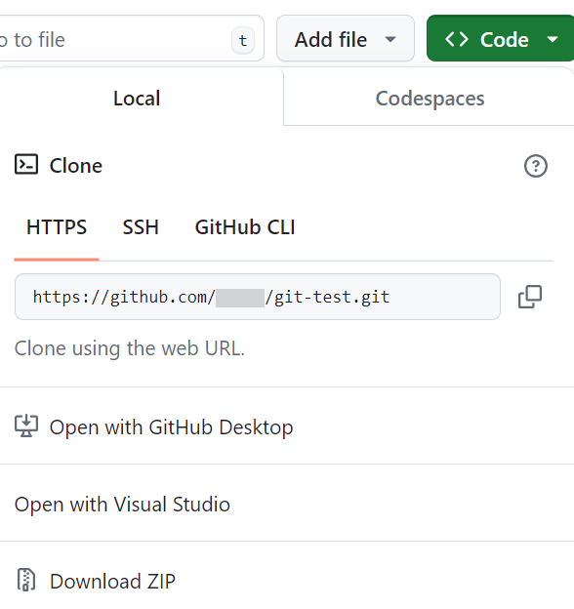
내 컴퓨터에 로컬저장소 생성하기
원격저장소에 있는 프로젝트를 처음으로 내려받거나 다른 팀원의 저장소를 내 컴퓨터에 내려받을 때
저장소 주소 찾는 방법

Slide 51
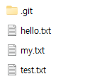
내 컴퓨터에 로컬저장소 생성하기
방법1. 신규 폴더 생성 후 내려받기
원하는 폴더를 생성
mkdir 폴더명
ex) mkdir git-clone
원격저장소 복사하기(생성한 폴더로 이동 후)
git clone 원격저장소 주소 . ( . 은 한칸띄고! 이 점이 중요 포인트!)
ex) git clone https://github.com/원격저장소 주소.git .
clone이 완료되면 폴더안에 원격저장소에있던 파일들이 전부 받아져있는 것을 확인할 수 있습니다.
Notes:
실무에가면 깃 클론하세요 라고 합니다
마지막의 .은 **"현재 폴더에 복제하겠다"**는 뜻입니다.
git clone ... .에서 .은 **"지금 폴더에 바로 저장소를 복제해줘!"**라는 의미이며, 이를 쓰지 않으면 원격 저장소 이름으로 폴더가 새로 생깁니다.

Slide 52

내 컴퓨터에 로컬저장소 생성하기
방법2. 원격저장소의 이름으로 내려받기(이름으로 폴더가 생성)
원격저장소 복사하기
git clone 원격저장소 주소
ex) git clone https://github.com/원격저장소 주소.git
원격저장소 생성시 작성했던 이름이 폴더명으로 생성된 것을 확인할 수 있습니다.

Slide 53
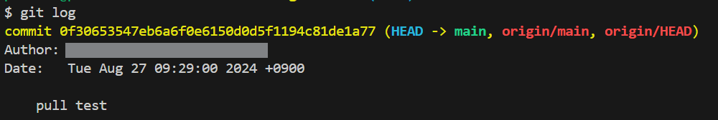
원격저장소 파일 내려받기
숨김폴더인 .git 폴더가 있는 폴더에서 명령어 실행(루트 폴더)
git pull origin 브랜치명
ex) git pull origin main
터미널에 git log 명령어 작성 후 HEAD 상태 확인
로컬저장소와 원격저장소의 HEAD가 최신 커밋을 가리키고 있는 상태입니다.
Notes:
방법1 진행후 git-test의 파일 수정 후 git-clone 폴더에서 pull
head에 대해서는 뒤에서 설명. 지금은 최신 커밋을 가리키고 있는 상태로 이해하면됨.
origin/HEAD가 없을때는 cache문제로 git remote set-head origin –a 써주면됨
HEAD 란?
- 현재 내 작업 위치를 가리키는 ‘화살표‘ 같은 개념.
현재 내가 바라보고 있는(작업 중인) 브랜치의 가장 최신 커밋을 가리키는 포인터(pointer)
즉, 지금 내가 어디에서 작업하고 있는지를 Git이 기억하고 있게 해주는 "화살표" 같은 역할입니다.
HEAD -> main ➔ 지금 내가 main 브랜치 위에 있음
origin/main ➔ 원격 저장소의 main 브랜치 최신 위치
origin/HEAD ➔ GitHub 쪽에서도 기본 브랜치가 main으로 설정되어 있음

Slide 54
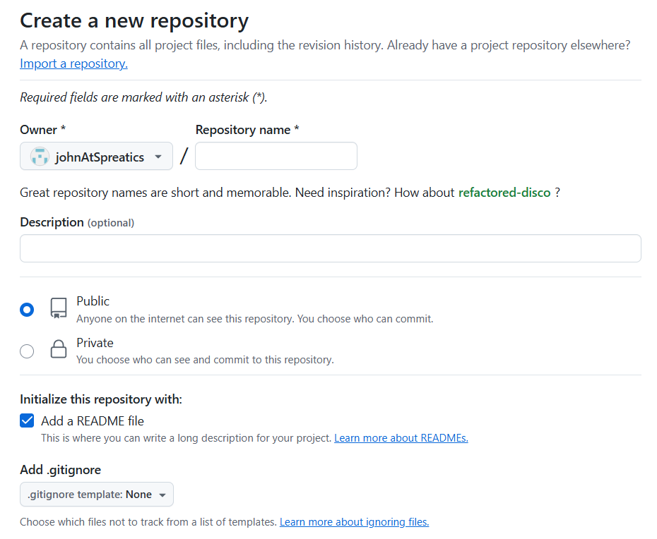
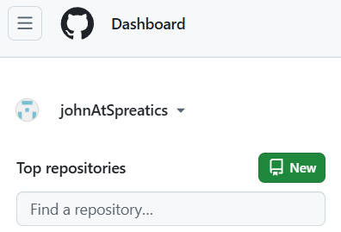
Remote Repository 만들기
MyTestRepo
Notes:
하나 더 만들어보기

Slide 55
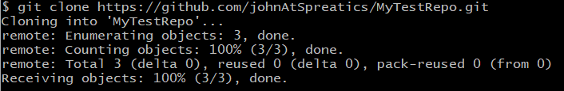
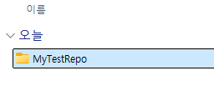
clone 명령어
비어 있는 폴더에서 Git Bash를 실행
git clone (Remote Repo.의 HTTPS 주소)
GitHub 로그인을 요청하는 경우도 있음
단, 2차 보안이 걸려있을 경우 Personal Access Token 발급이 필요

Slide 56
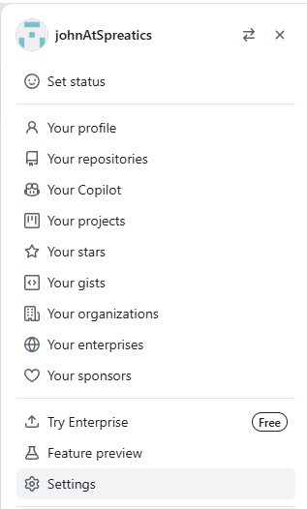
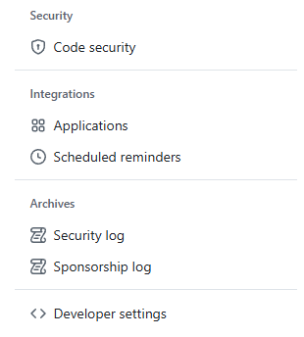
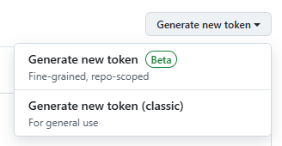
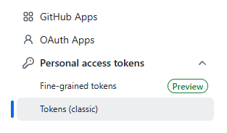
Personal Access Token
GitHub 접근을 위한 임시 비밀번호
GitHub 계정 -> Settings -> Developer settings -> Personal access tokens -> Tokens (classic) -> Generate new token (classic) 으로 발급 가능

Slide 57
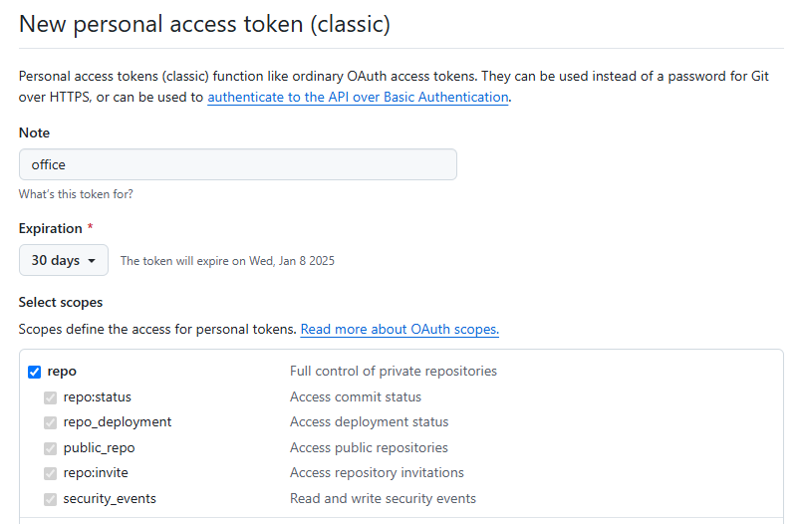
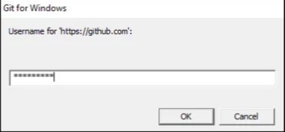
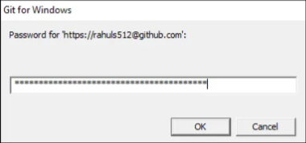
Personal Access Token
발급 받은 Token을 GitHub 로그인 창에서 비밀번호 대신 사용
실제 비밀번호 대신 발급 받은 Token을 사용
Notes:
repo 항목은 꼭 체크해야 git clone, push가 작동합니다.
생성된 토큰을 즉시 복사! (다시 못 봅니다)
GitHub 인증 요청 시:
Username에는 → GitHub 아이디
Password에는 → **복사한 PAT(토큰)**을 붙여넣기!
git clone https://github.com/사용자명/저장소명.git
Username: Damon0527
Password: [방금 복사한 PAT]
비공개 저장소를 git clone하려고 할 때 토큰을 누가 만들어야 하냐? 👉 내가 아니라, 저장소 주인이 만든 토큰을 입력해야 하나요?
✅ 정답은: ❌ 아니요!
✅ 토큰은 "접근하려는 사람", 즉 “내가” 만들어야 합니다.
GitHub 토큰(PAT)은 GitHub 로그인할 때 비밀번호를 대체하는 나만의 인증 수단입니다.
GitHub 서버는 “지금 로그인하려는 사람이 누구인지”를 내 토큰을 통해 식별합니다.
내 토큰을 입력해야 → 내 GitHub 계정으로 인증이 되기 때문에
그 작업(clone, push, pull)을 "내가 했다"는 기록이 남습니다.

Slide 58
push 명령어
Local Repo.의 변동 내역을 Remote Repo.에 적용
정확하게는 Local Repo.의 Branch 하나를 Remote Repo.의 Branch 하나와 Merge를 수행
git push -u origin main
현재 Local Branch를 Remote Repo. (별칭: origin)의 main Branch로 Merge 수행
-u: Remote Repo.의 별칭과 Branch를 기억하여 이후부터는 origin main을 생략하고 git push 만으로도 작동함
단, 2차 보안(OTP 등)이 있을 경우 Personal Access Token 이 필요함
Notes:
git push -u origin main
git push -u origin master
-u = --set-upstream 옵션의 줄임말 → 이 브랜치와 원격 브랜치를 연결(tracking)해줘! 라는 뜻입니다.
push하면서 로컬의 main 브랜치가 원격 origin/main과 연결됨
그럼 "Tracking Branch(트래킹 브랜치)"가 뭐예요?
로컬 브랜치와 원격 브랜치를 연결해주는 관계
-u를 사용하면 이후엔 굳이 origin main 안 써도 됩니다.

Slide 59
실습. clone 및 push
GitHub에 있는 Remote Repo. 인 MyTestRepo를 Local에 Clone
Clone 된 Local Repo.에 new_file.txt 파일 추가
Push 기능을 사용하여 new_file.txt를 Remote Repo.로 merge
GitHub 웹 사이트에서 MyTestRepo에 파일이 올라간 것을 확인
파일이 올라간 화면을 캡처하여 슬랙 댓글로 제출

Slide 60
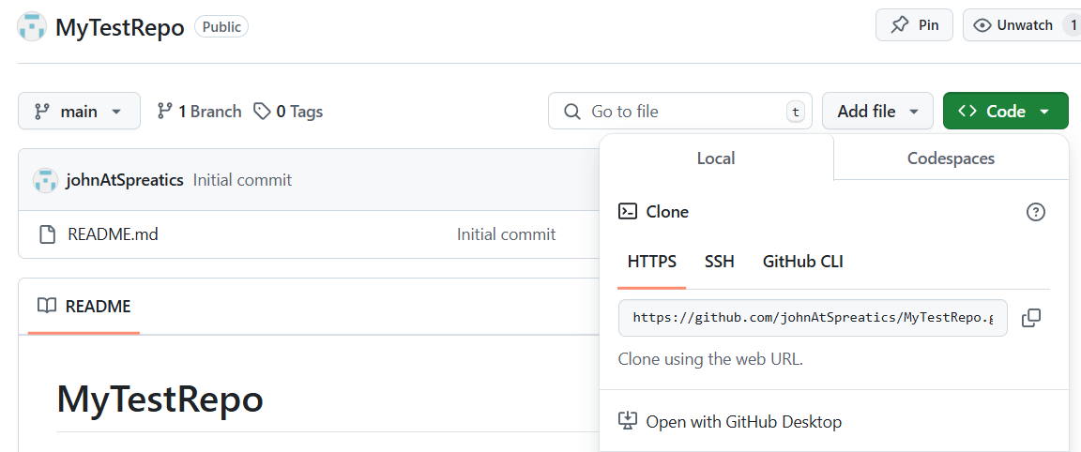
remote 명령어
Local Repo. 에서 아래 명령어를 이용
git remote add origin (GitHub HTTPS 주소)

Slide 61
remote 명령어
Local Repo. 에서 GitBash로 아래 명령어를 이용
git remote add origin (GitHub HTTPS 주소)
* origin 이란?
원격 저장소의 별칭으로 GitHub에서 생성한 Remote Repo.의 기본 별칭이 origin
git remote rename origin raymond 과 같이 별칭을 raymond 으로 변경 가능
Notes:
✅ origin이란?
원격 저장소(Remote Repository)의 "별명(이름)"입니다.
Git에서 원격 저장소(예: GitHub에 있는 저장소)를 연결할 때 매번 긴 주소를 쓰기 불편하니까, 짧은 별명을 하나 붙여두는 것이에요.
✅ 그러면 origin은 뭘 의미하나요?
"이 GitHub 주소를 origin이라고 부르자" 라고 약속하는 거예요.
✅ 꼭 이름이 origin이어야 하나요?
❌ 아닙니다! 원한다면 다른 이름도 붙일 수 있습니다.
예:
git remote add github https://github.com/Damon0527/TestSF5th.git
git push github main
하지만 실무에서는 거의 다 origin을 쓰는 것이 관례이자 표준처럼 자리잡고 있어서 학생들에게도 기본은 origin으로 알려주는 것이 좋습니다.
✅ 확인하고 싶다면? git remote -v
→ 연결된 원격 저장소 목록과 별명(origin 등)을 확인할 수 있어요.
fetch GitHub에서 내 로컬로 가져오는 용도 (예: git pull)
push 내 로컬에서 GitHub로 올리는 용도 (예: git push)
보통은 두 주소가 같지만, Git은 fetch용 URL과 push용 URL을 따로 설정할 수 있는 기능을 지원합니다.

Slide 62
remote 이후 push
Remote Repo.에 커밋 지점이 없다면 바로 push 가능
readme.md 파일이 존재하거나 다른 커밋 내역이 있다면 공통된 커밋 지점이 없기 때문에 push가 불가능
git push --force
Local Repo.의 상태를 강제로 Remote Repo.에 덮어쓰기
Remote
412af
3faf1
302b1
일치하는 커밋 노드가 전혀 없다면
push 및 pull 모두 불가능
Local
484bb
cd3a1
85ff1
Notes:
로컬과 원격 저장소가 서로 다른 "커밋 이력"을 가지고 있으면 push가 안 된다!
Git은 push할 때, 로컬과 원격 저장소의 **히스토리(커밋 흐름)**를 비교합니다.
서로 공통된 커밋 지점이 없으면, Git은 "이건 완전히 다른 이력"이라고 판단해서 push를 거부합니다.
강제로 내 로컬 저장소 상태를 원격 저장소에 덮어쓰기 합니다.
즉, 원격 저장소에 있던 기존 히스토리는 모두 사라지고 내 것만 남음! 💣
✔ 주의: 협업 중에는 위험하므로 혼자 쓰는 저장소일 때만 사용하는 것이 좋아요!

Slide 63
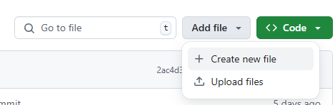
실습. remote 및 pull
새로운 Local Repo.를 생성
test.txt 파일을 추가하고 커밋
Remote Repo.인 MyTestRepo과 remote 연결
pull 시도 (당연히 오류 발생)
강제로 push 실행
GitHub에서 Add file 기능으로 memo.txt 파일 추가
Local Repo.에서 fetch 및 pull 수행
git log를 캡처하여 슬랙 댓글로 제출

Slide 64
README.md

Slide 65
README
Git 저장소에서 프로젝트의 개요와 사용법을 문서화
Markdown 언어로 작성
프로젝트를 보는 사람들이 해당 프로젝트의 내용을 이해할 수 있도록 설명해주는 것이 일반적
README를 작성하는 방법에 양식은 없음

Slide 66
Markdown 문법
제목 : # 1 개~ 6 개
기울임 : *기울임* or _기울임_
굵게 : **굵게** or __굵게__
기울임+굵게 : ***기울임과 굵게*** or ___기울임과 굵게___
취소선 : ~~취소선~~
이모지 : :smile:, :heart:, :rocket:
이모지 이름 찾기
줄바꿈은 엔터 두번을 눌러서 공백을 만들어 주기

Slide 67
Markdown 문법
인덱싱 : 순서 있는 인덱싱은 1번부터 번호를 입력해주면 됨
+, *, - : 순서 없는 인덱싱 만들때 사용
순서있던 없던간에 TAB을 사용하여 하위 인덱싱을 제작할 수 도 있음
하이퍼링크 : <url주소>
링크 : [링크이름](url주소, 옵션)
이미지 : ![이미지이름](이미지url주소)
인용 : > 인용내용, >> 중첩인용

Slide 68
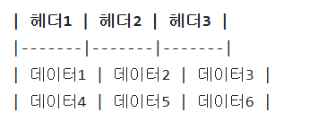
Markdown 문법
코드 : `한줄코드`
여러줄 코드 : ```언어명
수평선 : ---, ***, ___
체크박스 : [ ] 빈체크, [x] 체크
표 :

